Slide 1
■バトルメニュー仕様
●更新履歴
更新日 | 主な内容 | 備考
2019.12.16 | 書類作成
2019.12.17 | 獲得済ミッションについての追記。（P.7 ） ギブアップ画面のボタンを減らした。（P.9） サウンドに関する情報追記。（P.2）
2020.1.1.28 | ・クライアント要望によりコンティニュー結果確認を削除。 ・ギブアップ時再確認追記（P.4、P.10 ) ・コンティニュー字のクリスタル不足に関して修正。 （P.5、P.12 ）
2020.2.6 | ・サウンドの音量の段階について追記。（P.2）

Slide 2
■バトルメニュー仕様
●概要
バトル内でのサブメニューとコンティニューに関する仕様。
●バトルメニュー
バトルメニューには以下の項目が存在する。
○ミッション確認
本クエストのミッションの状況を確認するウィンドウ。
○サウンド設定（20200206修正）
ゲームのサウンド設定を行うウィンドウ。
ここでの設定は全ゲームに影響する。ゲーム内で設定された分類を記載しておく。
音量の調整段階は0～10の11段階程度とする。
・BGM
BGM、ジングル、（ADVの）BGM
・SE
システムSE、ゲームSE、エフェクトSE、環境SE、（ADVの）SE、（ADVの）Ambiebce
・VOICE
ボイス、（ADVの）Voiice
○撤退
バトルを途中であきらめて強制終了しホームにもどる。

Slide 3
■バトルメニュー仕様
●コンティニュー
部隊HPが0になった際、クリスタルを使用することで、部隊を復帰させバトルを続行することができる。
○部隊の状態
メモ
本ゲームにおいて、キズナメーターやTRメーターが最大になるボーナスを適用すると、強力になりすぎる可能性があるため、現状では
これらは戦闘前の状態を引き継ぐのみとする。
今までのバトルのバフ、支援兵器の状態はそのままで、HPのみ回復し続行する。
キズナメーター、TRカードについてのメーターも引継ぎのみとする。
○怪獣の状態
こちらは全てのパラメータをそのまま引き継ぐのみとする。
デバフ、バフの解除等は行われない。
○コンティニュー価格
コンティニューはクリスタルのみで行え、300クリスタルで行える。
（要調整）
●一時停止
バトルメニューを開くとき、バトル内の時間については全て停止させる。
（止められない状況のときはUIが出ていない想定）
コンティニューについても同様。

Slide 4
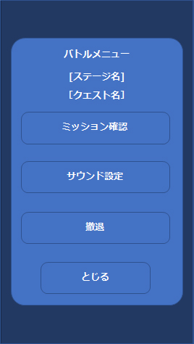
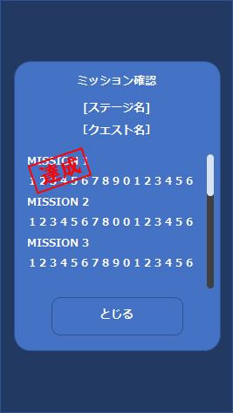
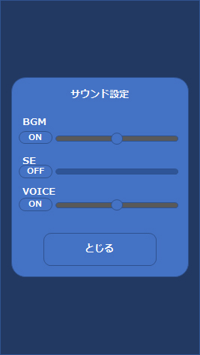
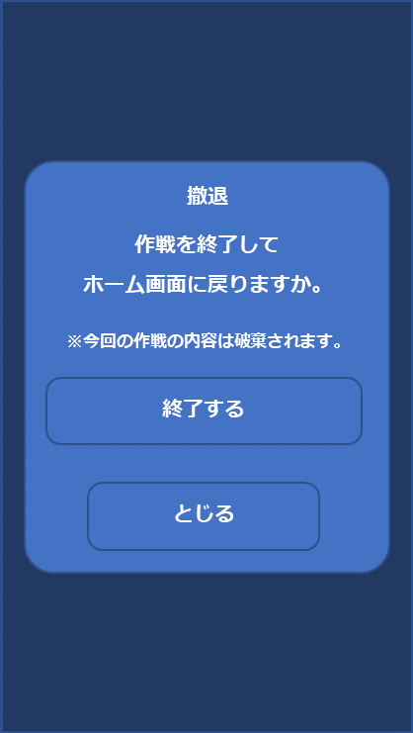
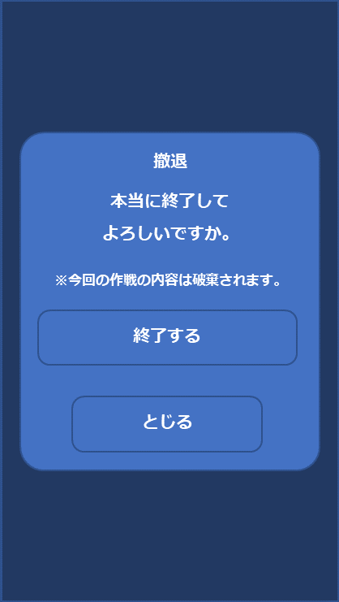
■バトルメニュー仕様
●フロー（20191217修正）
（メニュー）
ミッション確認
バトル中
bt200.バトルメニュー
bt210.ミッション確認
サウンド設定
bt220.サウンド設定
ホーム画面
フェードアウト
撤退
Y
撤退
N
bt230.ギブアップ
bt231.ギブアップ２

Slide 5
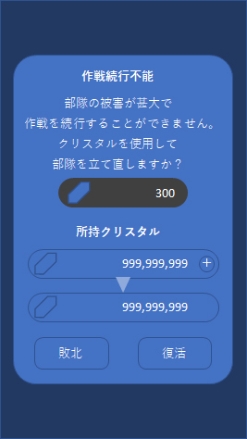
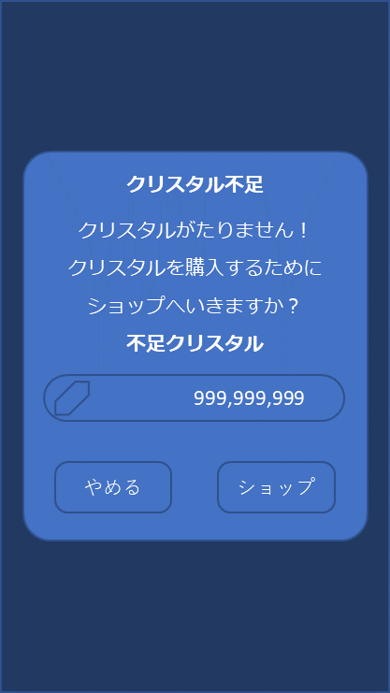
■バトルメニュー仕様
●フロー（20200128修正）
（コンティニュー）
部隊HP0
課金ボタン
課金ウィンドウOPEN
復活
クリスタル？
足りている
bt300.コンティニュー
バトル
不足している
ボタン
ショップ
課金ウィンドウOPEN
やめる
敗北
ホーム
bt301.クリスタル不足ウィンドウ

Slide 6
■バトルメニュー仕様
●bt200.バトルメニュー
01.ウィンドウ見出し
バトルメニューというテキスト。
01.ウィンドウ見出し
02.クエスト情報
02.クエスト情報
ステージ名とクエスト名を表示する。
03.機能ボタン
03.機能ボタン
バトルメニューの各機能のボタン。
・ミッション確認
・サウンド設定
・撤退
04.とじるボタン
04.とじるボタン
ウィンドウを閉じてバトルにもどるボタン。

Slide 7
■バトルメニュー仕様
●bt210.ミッション確認
01.ウィンドウ見出し
ミッション確認というテキスト。
01.ウィンドウタイトル
02.ミッション情報（20191217修正）
通常ミッションを表示する。
クリア済のものは達成マークをつける。
クリア済の隠しミッションがあれば、
スクロールバーとともに表示する。
これらの情報はバトル開始時のもので、
今回新たに獲得したミッションについては考慮しない。
02.ミッション情報
03.とじるボタン
ウィンドウを閉じてバトルメニューにもどるボタン。
03.とじるボタン
・類似画面
本画面の表示物は
【GP01】ステージ選択仕様_［日付］.pptxの
st110b.ミッション確認ウィンドウ
と同様となる。（ボタンの表示が違うが）

Slide 8
■バトルメニュー仕様
●bt220.サウンド設定
01.ウィンドウ見出し
サウンド設定というテキスト。
02.ON/OFFボタン
01.ウィンドウタイトル
ボリュームによらず、強制的にミュートするボタン。
OFFにすると後述のボリュームバーからツマミがなくなる。
02.ON/OFFボタン
03.ボリュームバー
03.ボリュームバー
0%～100％で音量を調整する。初期値は中央で50%。
0%と上記OFF状態は別物とする。
（0%にしたからといってミュートがOFFになるわけではない）
04.とじるボタン
04.とじるボタン
ウィンドウを閉じてバトルメニューにもどるボタン。
メモ
音量とミュートの関係がわかりにくかったり
実装が複雑になる場合は要相談。

Slide 9
■バトルメニュー仕様
●bt230.ギブアップ（20191217修正）
01.ウィンドウ見出し
撤退というテキスト。
02.本文
ギブアップ内容のテキスト表示。
01.ウィンドウタイトル
02.本文
03.ギブアップボタン
バトルをやめて終了するボタン。
04.とじるボタン
03.ギブアップボタン
ウィンドウを閉じてバトルメニューにもどるボタン。
04.とじるボタン

Slide 10
■バトルメニュー仕様
●bt231.ギブアップ２（20200128修正）
・再確認のウィンドウ
誤ってバトルを終了しないように、
再度同じ確認を繰り返す。
本文が少し変わっている以外は、bt230.ギブアップと同様。
・終了時
終了した場合はウィンドウを閉じ、画面をフェードアウトして
そのままバトルを終了する。
バトル中に減った数値等は保持し、その他は破棄する。
（キズナポイントはバトル後減る想定）
遷移先はホーム画面。

Slide 11
■バトルメニュー仕様
●bt300.コンティニュー
01.ウィンドウ見出し
作成続行不能というテキスト。
01.ウィンドウ見出し
02.本文
02.本文
コンティニューを促すテキスト。
03.コンティニュー価格
03.コンティニュー価格
コンティニューにかかる値段の表示。
04.サブ見出し
04.サブ見出し
05.所持クリスタル状況
以下所持クリスタル情報を表すテキスト。
05.所持クリスタル状況
06.敗北ボタン
現在の所持数と使用後の数を表示、
不足している場合は、現在の数値を赤く表示し、
変更後を「クリスタルが不足しています」と
表示する。
07.復活ボタン
06.敗北ボタン
ウィンドウを閉じ、通常の敗北処理を行う。
07.復活ボタン
クリスタルを使用し、コンティニュー処理をお小茄子。

Slide 12
■バトルメニュー仕様
●bt301.クリスタル不足ウィンドウ
01.ウィンドウ見出し
作成続行不能というテキスト。
02.本文
01.ウィンドウ見出し
コンティニューを促すテキスト。
02.本文
03.コンティニュー価格
コンティニューにかかる値段の表示。
03.サブ見出し
04.サブ見出し
05.不足クリスタル状況
以下所持クリスタル情報を表すテキスト。
06.やめるボタン
05.所持クリスタル状況
07.ショップボタン
現在の所持数と使用後の数を表示、
不足している場合は、現在の数値を赤く表示し、
変更後を「クリスタルが不足しています」と
表示する。
06.敗北ボタン
ウィンドウを閉じ、通常の敗北処理を行う。
07.復活ボタン
クリスタルを使用し、コンティニュー処理をお小茄子。

